Slide 1


Projet 4
Parcours: « Data Scientist »
Anticipez les besoins en consommation électrique de bâtiments
Housna KOUIDRI

Slide 2
Introduction/ Problématique
Cleaning /feature engineering et exploration des données
Modélisation
Conclusion
Plan

Slide 3
Introduction/ Problématique

Slide 4

Problématique/Données:
Pour que la ville de Seattle atteigne son objectif de ville neutre en émissions de carbone en 2050, notre équipe s’intéresse de près aux émissions des bâtiments non destinés à l’habitation.
Nous disposons pour cette étude de relevés effectués en 2015 et en 2016, à partir desquels nous voulons tenter de prédire les émissions de CO2 et la consommation totale d’énergie de bâtiments pour lesquels elles n’ont pas encore été mesurées.
On cherche également à évaluer l’intérêt de l’ENERGY STAR Score pour la prédiction d’émissions
On doit donc tester différents modèles de prédiction afin de répondre au mieux à la problématique.
La prédiction se basera sur les données déclaratives du permis d'exploitation commerciale (taille et usage des bâtiments, mention de travaux récents, date de construction..)

Slide 5
Cleaning /feature engineering et exploration des données

Slide 6
-Supprimer les colonnes avec +80% de valeurs manquantes (NaN).
-Supprimer les lignes contenant NaN dans une des colonnes cibles.
-Harmoniser les fichiers data2015 et data2016
-Concaténer les deux fichiers data2015 et data2016
Supprimer les bâtiments destinés à l’habitation
supprimer les colonnes qui n’existent que dans un seul des deux fichiers
Séquence de nettoyage des données
-Supprimer les points présentant des valeurs aberrantes
-Supprimer les variables non pertinentes pour l’étude
Créer nouvelles colonnes:
* Ancienneté
* Electricity proportion
* Steam use proportion
* WN (weather normalisati’)
* Parking
* Natuaral Gas Use(yes/No)
Imputer les features essentielles à l’étude par la méthode most_fréquent (var-qualitatives)
ou médiane (var-numériques)

Slide 7
Fichier data final
2 Targets
12 Features
*SiteEnergyUse(kBtu)
*GHGEmissions(MetricTonsCO2e)
* PrimaryPropertyType
* PropertyGFATotal
* CouncilDistrictCode
* NumberofBuildings
* NumberofFloors
* ENERGYSTARScore
* Ancienneté
* ElectricityProportion
* SteamUseProportion
* WN
* Parking
* NaturalGasUse

Slide 8
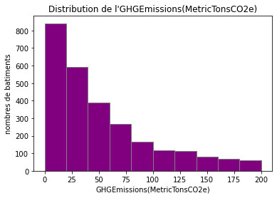
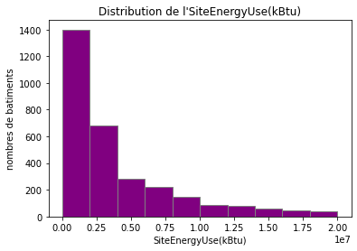
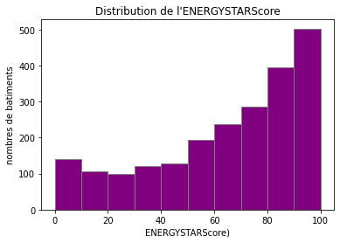
Analyse univariée des variables principales de l’étude

Slide 9

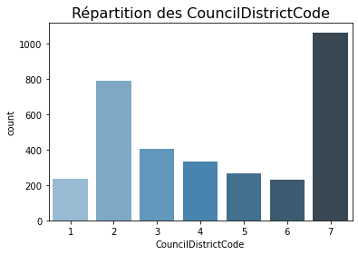

Slide 10
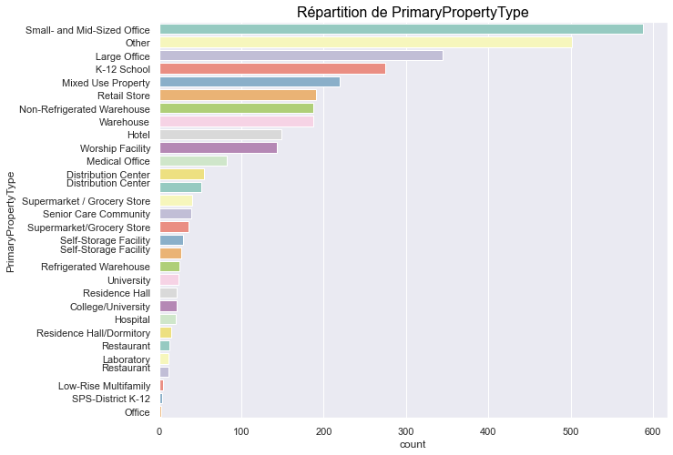

Slide 11
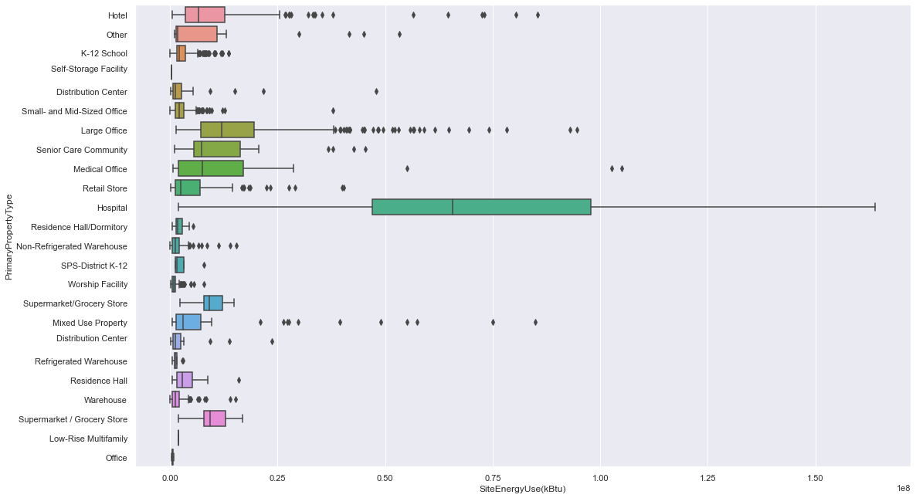
Analyse bivariée de la consommation d’énergie

Slide 12
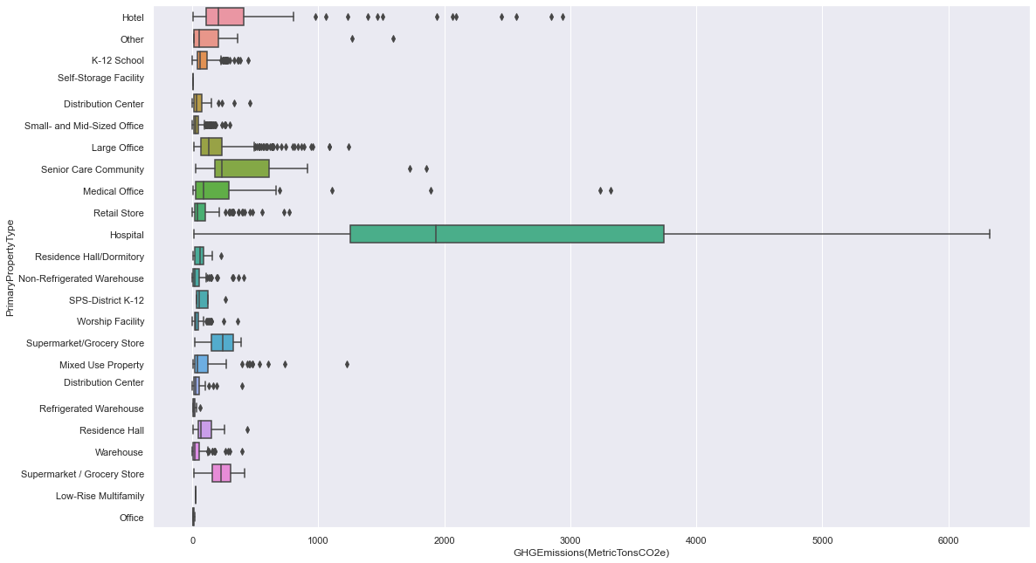
Analyse bivariée des émissions en CO2

Slide 13
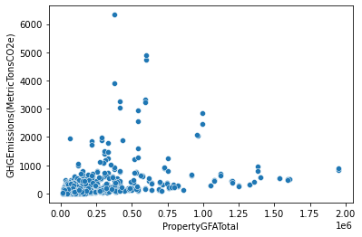
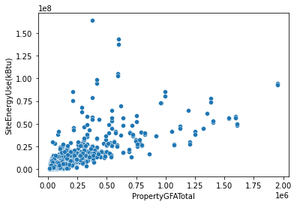
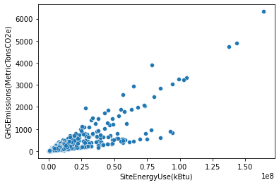
Scatterplot des émissions en CO2 VS la surface totale
Scatterplot de la consommation d’énergie VS la surface totale
Corr=O.42
Corr=O.75
Scatterplot des émissions en CO2 VS la consommation d’énergie
Corr=O.84

Slide 14
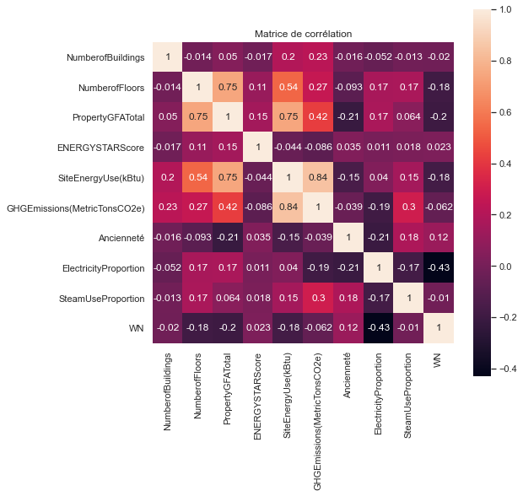
Matrice de corrélation:

Slide 15
Modélisation

Slide 16
Méthodologie pour la Modélisation:
-Prétraitement des données
-Pour chaque prédiction détermination de la variable cible (y) et des variables (X)
Test de plusieurs modèles de machine learning: linéaires et non linéaires
-Comparaison des modèles entrainés
-Optimisation des principaux hyperparamètres
Evaluation des modèles par les métriques adaptées
-Séparation du fichier data en un train-set et un test-set
(Test_size=0.2)
-Appliquer:
Variables catégorielles= pd.get_dummies
Variables numériques= StandardScaler
-Dummy Regressor
-Linear Regression
-Ridge
-Lasso
-SVM
-Random Forest
Appliquer une Grid-searchCV sur le modèle le plus performant / optimiser ses hyperparamètres
MAE(Mean absolute error)
MSE(Mean squared error)
RMSE(Root Mean absolute error)
RMPSE (% de RMSE)
MAPE(Mean absolute % error)
R² (Coefficient of determination)

Slide 17

Prédiction de la consommation d’énergie

Slide 18
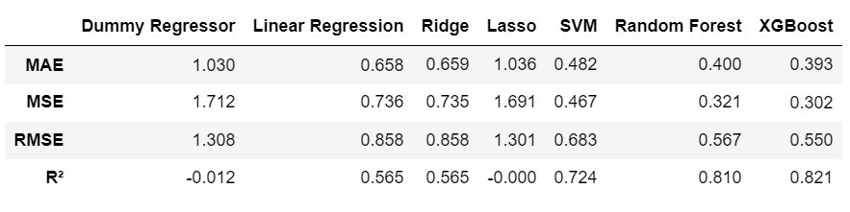
Tester plusieurs modèles d’apprentissage supervisé (dont une baseline: dummy regressor)
Comparer leurs métriques
Choisir le modèle le plus performant
Tableau récapitulatif des résultats obtenus:
Les meilleurs résultats sont obtenus par le modèle:
Random Forest

Slide 19
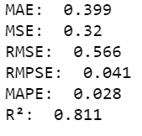

Optimisation du modèle Random Forest
Hyperparamètres à optimiser:
n_estimators :nombre d'arbres de décision
min_samples_leaf: nombre de feuilles minimales dans un noeud
max_features: nombre de features observées pour chaque arbre
Algorithme final:
Performances du modèle:

Slide 20
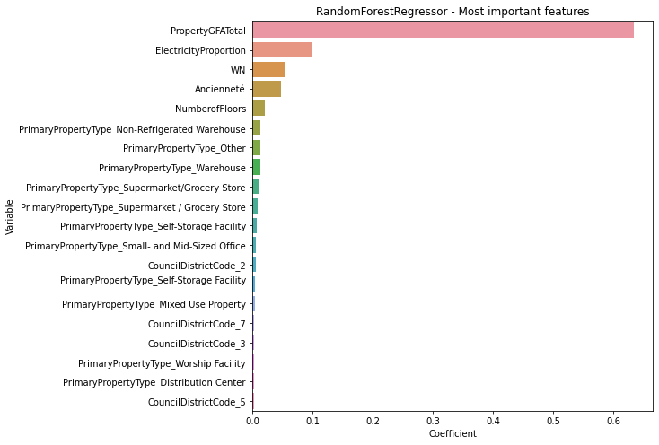
Feature importance

Slide 21
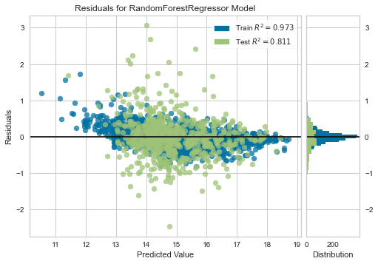
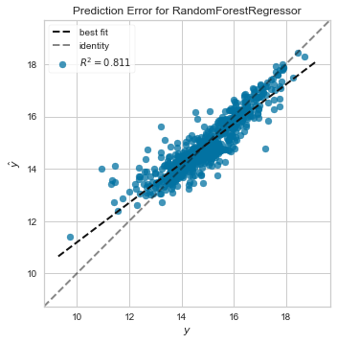
Visualisation des erreurs / Résidus

Slide 22

Prediction des emissions de CO2 sans l’Energy Star Score

Slide 23
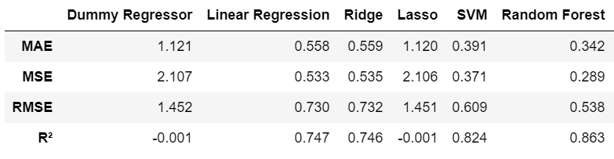
On commence d’abord par supprimer les bâtiments dont on ne connait pas l’energy star score soit environ le tier de notre dataset, on veut évaluer l’intérêt de cette variable et son imputation causera inévitablement des erreurs!
Tester plusieurs modèles d’apprentissage supervisé (dont une baseline: dummy regressor)
Comparer leurs métriques
Choisir le modèles le plus performant
Tableau récapitulatif des résultats obtenus:
Les meilleurs résultats sont obtenus par le modèle:
Random Forest

Slide 24
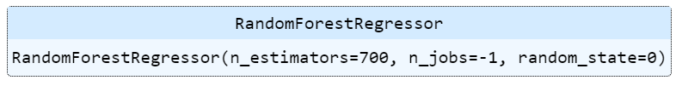
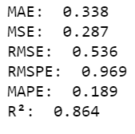
Optimisation du modèle Random Forest
Hyperparamètres à optimiser:
n_estimators :nombre d'arbres de décision
min_samples_leaf: nombre de feuilles minimales dans un noeud
max_features: nombre de features observées pour chaque arbre
Algorithme final:
Performances du modèle:

Slide 25
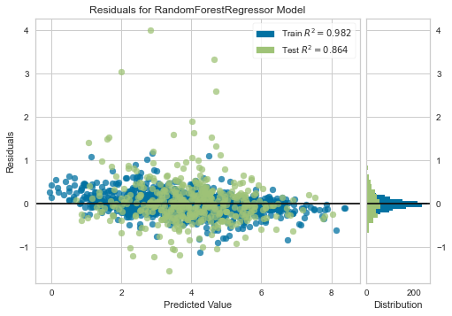
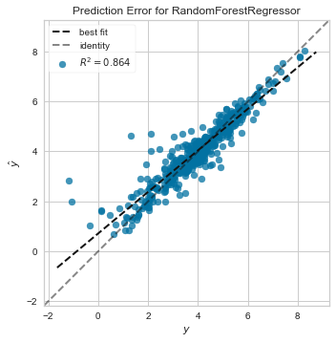
Visualisation des erreurs / Résidus

Slide 26
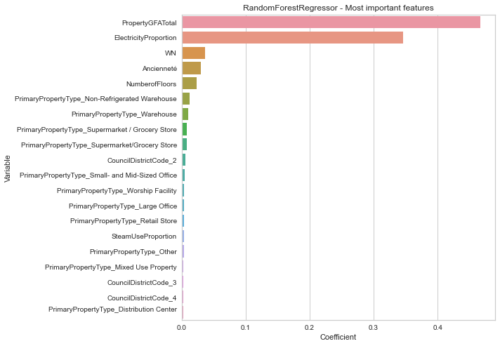
Feature importance

Slide 27

Prediction des emissions de CO2 avec l’Energy Star Score

Slide 28
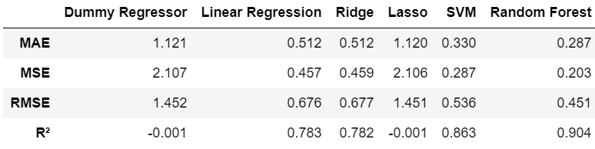
On commence d’abord par supprimer les bâtiments dont on ne connait pas l’energy star score soit environ le tier de notre dataset, on veut évaluer l’intérêt de cette variable et son imputation causera inévitablement des erreurs!
Tester plusieurs modèles d’apprentissage supervisé (dont une baseline: dummy regressor)
Comparer leurs métriques
Choisir le modèle le plus performant
Tableau récapitulatif des résultats obtenus:
Les meilleurs résultats sont obtenus par le modèle:
Random Forest

Slide 29
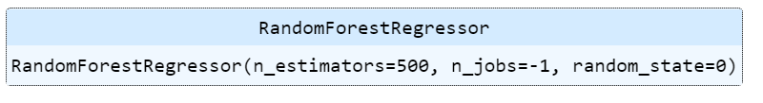
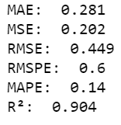
Optimisation du modèle Random Forest
Hyperparamètres à optimiser:
n_estimators :nombre d'arbres de décision
min_samples_leaf: nombre de feuilles minimales dans un noeud
max_features: nombre de features observées pour chaque arbre
Algorithme final:
Performances du modèle:

Slide 30
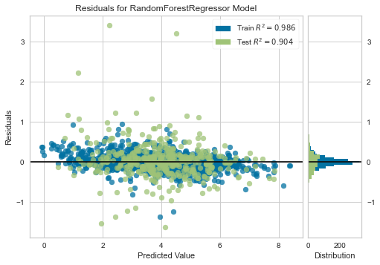
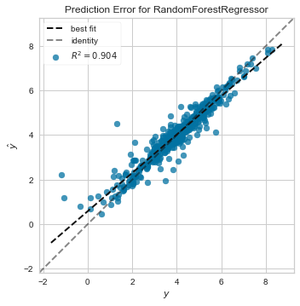
Visualisation des erreurs / Résidus

Slide 31
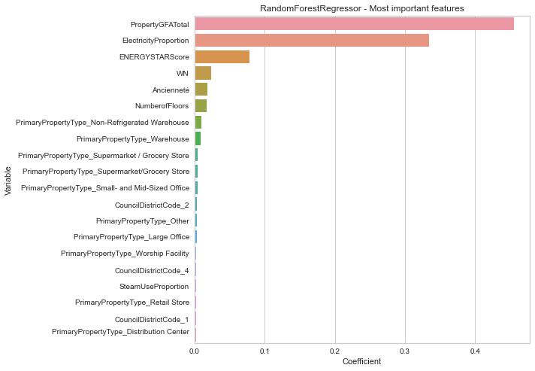
Feature importance

Slide 32
Conclusion

Slide 33
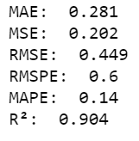
Comparaison des performances de nos 3 prédictions
Consommation d'Energie:
Emissions CO2 sans Star Score:
Emissions CO2 avec Star Score:

Slide 34
Concernant la consommation d’énergie :
• Informations suffisantes pour la mise en place d’une prédiction
• Modèle avec de bonnes performances (81% de variance expliquée, 0.1% d’erreur dans les
prédictions)
Concernant la prédiction des Emissions en CO2:
• Informations suffisantes pour la mise en place d’une prédiction(86% de variance expliquées)
• L’utilisation de l’Energy Star score améliore la prédiction Emissions en CO2
• Performances meilleures que pour la consommation d’énergie

Slide 35
Suggestion pour arriver à un objectif d’une ville neutre en carbone pour 2050:
Rénover les hôpitaux, centres médicaux et les EHPAD : bâtiments les plus «polluants»
Calculer l’Energy Star Score car il aide à mieux prédire les émissions de CO2
Imposer des normes pour réduire la consommation d’énergie pour les bureaux, les hôtels et les supermarchés

Slide 36
Merci

